Slide 1
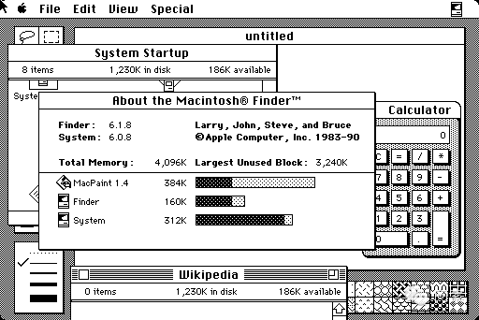

第二章 操作系统用户接口
用户界面是操作系统这部宏篇巨作的封面，用户对操作系统的第一印象从这里开始。

Slide 2
通常操作系统为用户提供两类接口。一类是系统为用户提供的各种命令控制界面接口，用户利用这些操作命令交互地来组织和控制程序的执行或管理计算机系统。另一类接口是程序接口，编程人员在程序中通过程序接口来请求操作系统提供服务。

Slide 3
本章主要内容
2.1 命令控制界面接口
2.2 Linux命令控制界面
2.3 程序接口

Slide 4
2.1 命令控制界面接口
2.1.1 联机命令的类型
为了能向用户提供多方面的服务，通常操作系统都向用户提供了几十条甚至上百条的联机命令。根据这些命令所完成的功能不同，可把它们分成以下几类：
系统访问，目录和文件管理，维护管理，通信等。
批处理方式 :多条命令放在一个文件中，按照用户的设定自动执行。
2.1.2 联机命令的操作方式
键入式：由键盘终端处理程序 接受终端字符 （缓冲，回显， 屏幕编辑，特殊字符），由命令解释程序对命令进行分析，然后执行相应的处理程序。操作者必须记住其命令名、字符串形式及其命令行参数，并须将其在键盘上一一敲入。

Slide 5
选择式：不需要用户输入命令名，系统根据选择点击信号进入命令的解释执行，任务完成后再返回原操作环境。菜单系统会限制用户使用命令的数量，因显示菜单而占用额外的存储空间和时间。
视窗型命令界面：当今操作系统所具有的良好的用户交互界面，是系统可视化的一个基础，所以在操作系统领域被很快推广。命令已被开发成一条条能用鼠标点击而执行的简单的菜单或小巧的图标。而且，用户也可以在提示符的提示下用普通字符方式输入各种命令。
可以预见，计算机系统的命令控制界面将会越来越方便和越来越人性化。

Slide 6
2.2 Linux命令控制界面
2.2.1 登录Shell
login:
password:
$
2.2.2 命令句法
command [option] [arguments] <CR>
2.2.3 常用的基本命令
pwd 、ls –Fal、cp、mv、rm、mkdir、cd、man、cat和more
及帮助命令man 。
在 Linux系统中 一个文件上有可读(r)、可写(w)、可执行(x)三种 执行模式，分别针对该文件的拥有者( owner )、同组者( group member)以及其他人( other )。
例：$chmod go—w temp

Slide 7
2.2.4 重定向与管道命令
$cat filel>file2 ;
$cat filel file4>>file2;
$ out<filel>file0;
$ cat file|WC
2.2.5 通信命令
信箱通信命令mail
对话通信命令write
2.2.6 后台命令
命令后面再加上“&”号，以告诉Shell将该命令放在后台执行，以便用户在前台继续键入其它命令。

Slide 8
2.3 程序接口
2.3.1系统调用
操作系统的核心中设置的一组用于实现各种系统功能的子程序。
与一般的过程调用的区别：不同的系统状态，软中断进入，返回，嵌套调用。
2.3.2系统调用的类型
设备、文件管理，进程控制，进程通信 ,存储管理
目的：是使得用户可以使用操作系统提供的有关方面的功能，而不必了解程序内部结构和有关硬件细节，从而起到减轻用户负担和保护系统以及提高资源利用率的作用。
2.3.3系统调用的实现
陷入向量，系统调用号，参数设置方式(直接和间接)。

Slide 9
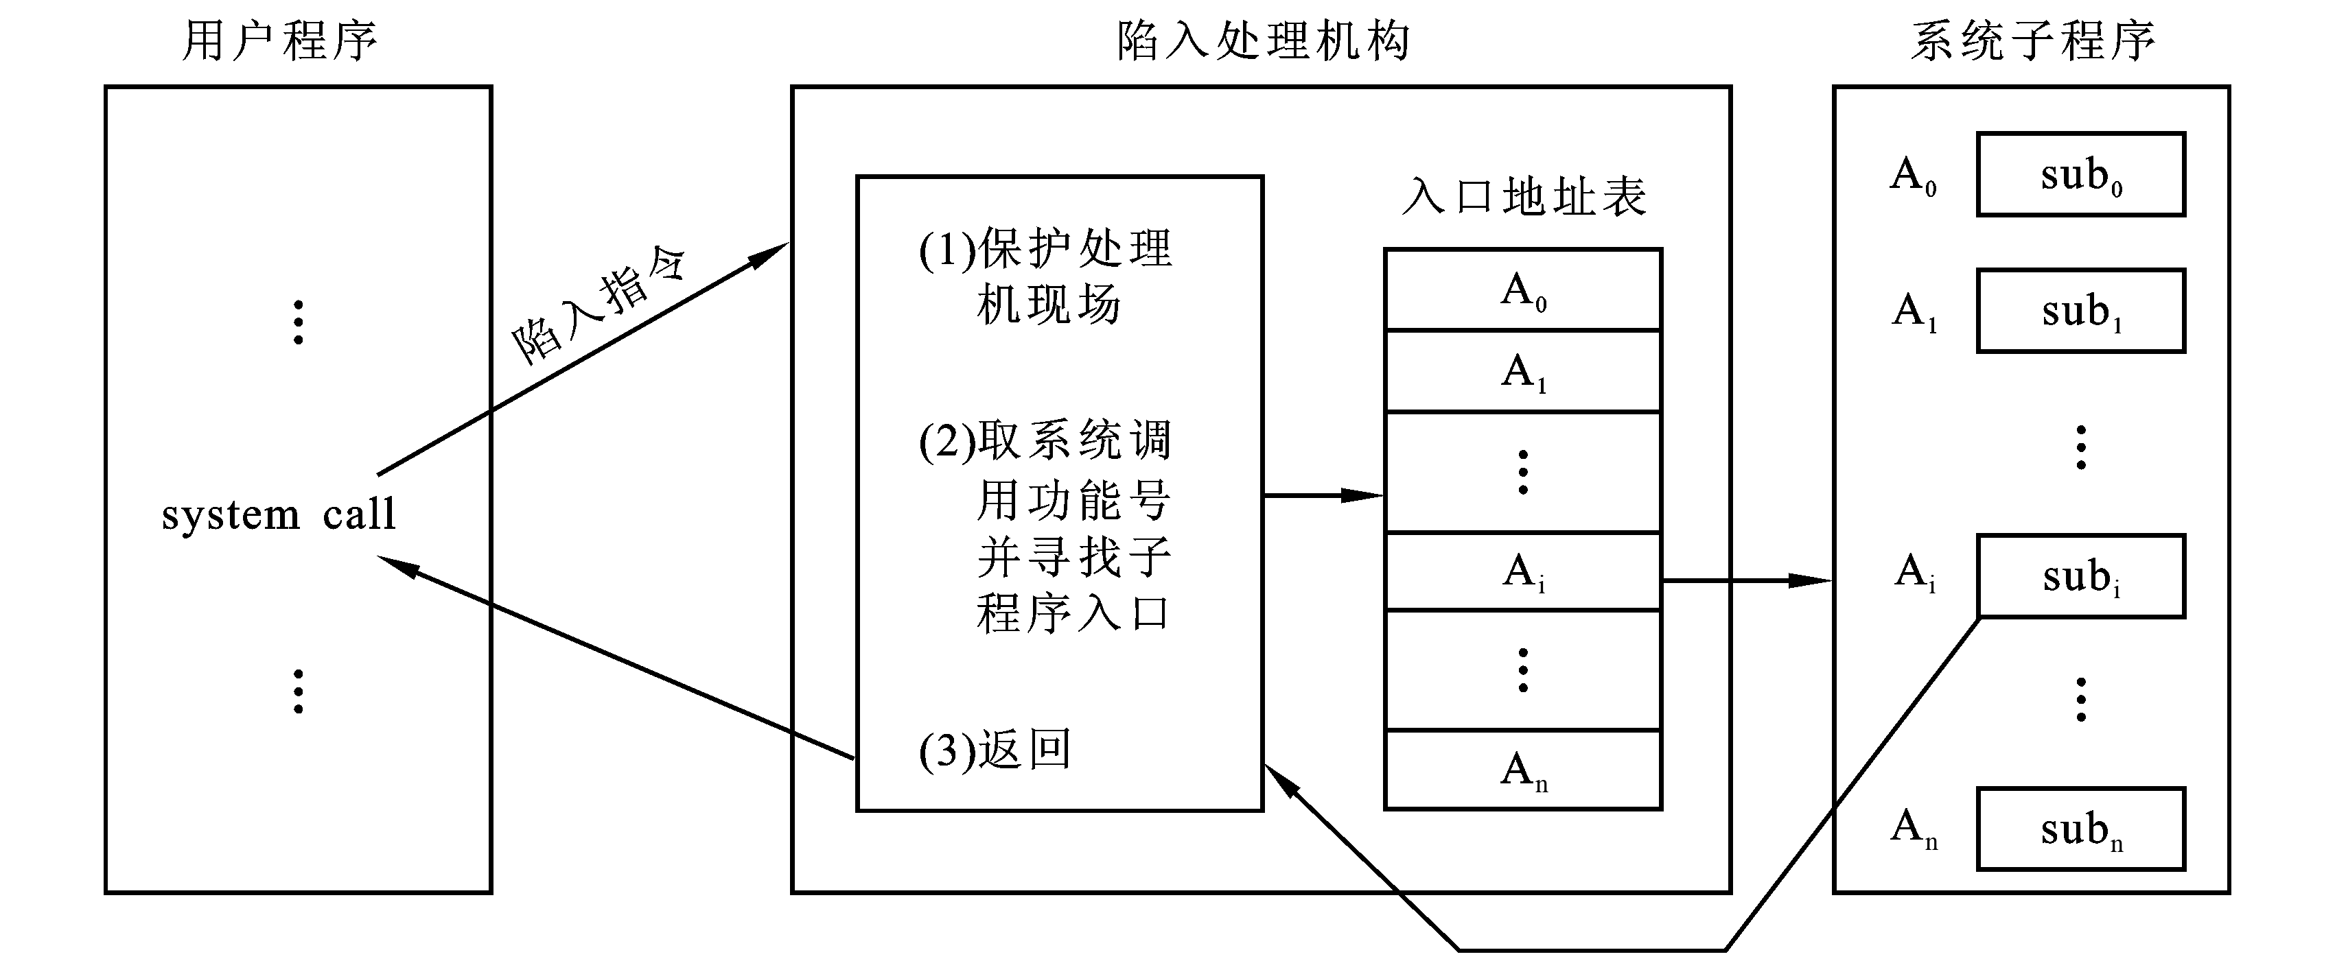
系统调用处理过程
系统调用处理过程
Linux通过软中断指令int 0x80 来陷入内核态（在Intel Pentium II 又引入了sysenter指令）通过寄存器传递参数。中断0x80 把控制权传给核心入口地址中的_system_call()，_system_call()将所有的寄存器内容压入用户栈，并检查系统调用是否合法，如果合法，确定系统调用号，从_sys_call_table中找出的相应的系统调用入口地址，执行相应的系统调用功能。

Slide 10
2.3.4 Linux系统调用
系统调用接口默认链接到所有的用户程序的应用编程接口 －lib标准C库函数（每个系统调用封装了一个函数）。
1.设备调用 ：设备读写控制等。
2.文件调用：read、write、open、close。
3. 进程控制：进程创建fork、等待wait、退出exit、杀死kill、进程同步控制lockf 、signal、pause、通信pipe等 。
4. 进程通信的系统调用 ：进程通信用的系统调用主要包括套接字(socket)的建立、链接、控制和删除，以及进程 间通信用的消息队列、共用存储区以及有关同步机制的建立、链接、控制和删除等有关系统调用。
5 .存储管理的系统调用：系统调用包括获取内存现有空间大小、检查内存中现有进程以及对内存区的保护和改变堆栈大小等功能
6 .管理用系统调用：例如，设置和读取日期和时间，取用户和主机等的标识符等系统调用。

Slide 11
例2-1:
目录系统调用的例子，实现了Linux命令pwd的功能
#include <stdio.h>
#include <stdlib.h>
#include <unistd.h>
#define MAX_PATH 255
int main()
{
char name[MAX_PATH+1];
if(getcwd(name,MAX_PATH)==NUll)
printf("error:Failure getting pathname");
printf("Current Directory:%S\n",name);
}
程序的运行结果：Current Directory:/home/student
由上所述可见，一个用户程序将频繁地利用各种系统调用以取得操作系统所提供的多种服务。

Slide 12
2.3.5 Windows应用编程接口
为了进一步促进操作系统和应用软件之间互通，方便用户编写 Windows 应用程序，Windows 提供了大量的子程序和函数，也就是 Windows应用编程接口（Application Programming Interface—API）。它是一种公共的标准的应用接口，使不同的软件系统可以互相利用，共享信息。
标准Windows API函数可以分为以下几类：
系统服务:资源管理
通用控件库：用户界面
图形设备接口：生成图形
网络服务：网络连接，通信
用户接口：用户交互
系统Shell：增强系统Shell
Windows系统信息

Slide 13
例2-2：
应用Windows API函数实现了例2-1的功能。
include "stdafx.h"
include "windows.h"
define DIRNAME_LEN MAX_PATH+2
int WINAPI WinMain(HINSTANCE hInstance,
HINSTANCE hPrevInstance,
LPSTR lpCmdLine,
int nCmdShow)
{
TCHAR PwdBuffer[DIRNAME_LEN];
DWORD LenCuDir;
LenCuDir=GetCurrentDirectory(DIRNAME_LEN,PwdBuffer);
if(LenCuDir==0)
MessageBox(NULL,"Failure getting pathname,",NULL,MB_OK);
MessageBox(NULL,PwdBuffer,"Current Directory",MB_OK);
return 0;
}

